Slide 1
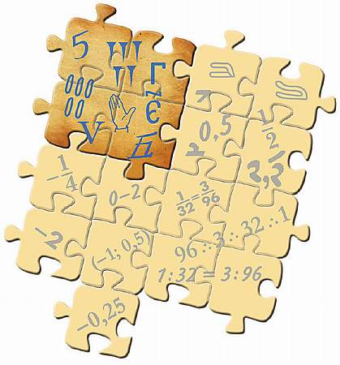
Сенина Г., Сенин В., МАОУ СОШ №4 г. Корсаков
6
Круговые диаграммы. Понятие множества
ПОВТОРЕНИЕ
http://seninvg07.narod.ru/
метапредмет – задача

Slide 2

Ц
Задачи урока
Представление числовой информации в круговых диаграммах
Виды треугольников
Понятие множества
Вычислять значения выражений, содержащих натуральные, целые, положительные и отрицательные числа, обыкновенные и десятичные дроби, выполнять преобразования чисел и выражений.
Выбирать способ сравнения чисел, вычислений, применять свойства арифметических действий для рационализации вычислений.
Решать задачи из реальной жизни, применять математические знания для решения задач из других предметов.
Решать задачи разными способами, сравнивать, выбирать способы решения задачи.
Осуществлять самоконтроль выполняемых действий и самопроверку результата вычислений

Slide 3

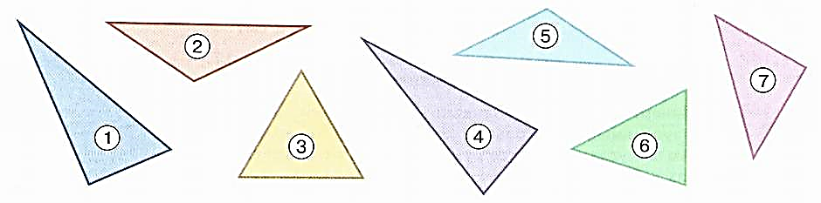
Работаем с книгой
?
Сколько градусов в развёрнутом угле?
В каких случаях используют круговые диаграммы?
Почему Землю называют голубой планетой?
Назовите виды треугольников при классификации их по углам.
Назовите виды треугольников при классификации их по сторонам.
Приведите примеры числовых множеств; нечисловых множеств.
Что такое элемент множества?
Сколько элементов может содержать множество?
Что такое пустое множество? Как его обозначают?
Что такое подмножество; пересечение множеств; объединение множеств?
Запишите множество натуральных чисел, которые расположены между числами
31 и 65 и кратны: а) 7; б) 3; в) 9; г) 5; д) 2.

Slide 4
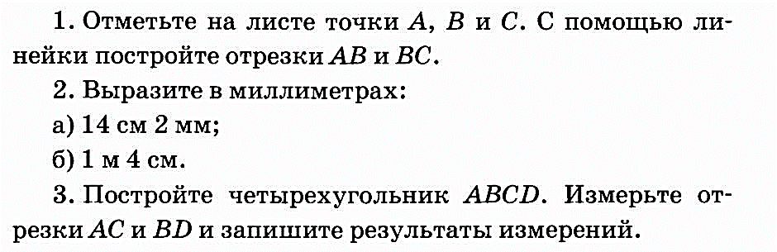
П
Повторяем

Slide 5
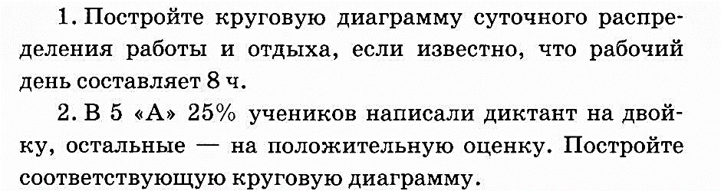

?
Проверь себя

Slide 6

ь
Итоги
Единственным первоисточником, дошедшим до нас и показывающим
уровень познаний египтян в области геометрии, является папирус
Ахмеса (2000—1700 гг. до н. э.). Этот папирус содержит задачи и их
решения, большинство из которых относится к арифметике, а меньшая
часть — к геометрии. Геометрические задачи почти все связаны с измерением площадей прямолинейных фигур и круга.
Греческие учёные не только усвоили достижения египтян, но и узнали
много новых свойств геометрических фигур. В Древней Греции
2500 лет назад геометрия стала наукой, а не только использовалась для
измерения земли. Древнегреческий учёный Аристотель ввёл для науки
об измерении земли новое название — геодезия (деление земли).
Домашнее задание: § 1, п.3-5, № П.80-82 (стр. 134)

